Slide 1






SMM platformalari bilan tanishish

Slide 3



YouTube haqida
YouTube katta hajmdagi videofayllar jamlangan sayt hisoblanadi.
Sistemada
professional videolavhalar
havaskorlar videolari
videoblogerlar materiallarini
topish mumkin.

Slide 4



YouTube haqida
YouTube sayti 2005-yil 14-fevralda ro‘yxatdan o‘tgan.
Sayt asoschilari
Steve Chen
Chad Hurley
Jawed Karim

Slide 5
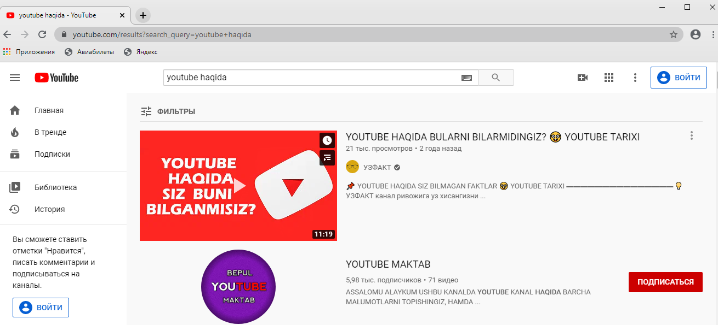
YouTube saytidan foydalanish
Qidiruv maydoni orqali tarmoqda mavjud videoroliklarni qidirish mumkin. Buning uchun kalit so‘z maydonga kiritiladi va qidiruv tugmachasi bosiladi.
YouTube saytida ro‘yxatdan o‘tish uchun “Войти” buyrug‘ini tanlab, Google akkauntining login va paroli bilan kirish mumkin.
www.youtube.com
“Главная” bo‘limi orqali saytning bosh sahifasiga o‘tish mumkin.
“В тренде” bo‘limida ayni vaqtda eng mashhur videoroliklarni ko‘rish mumkin.
“История” bo‘limi orqali tarmoqda ko‘rilgan videoroliklar tarixini ko‘rib chiqish mumkin.

